Slide 1

UBND PHƯỜNG HƯNG ĐẠO
TRƯỜNG TIỂU HỌC ĐA PHÚC
Môn : Toán
Bài 38: Biểu thức số. Tính giá
trị của biểu thức số ( T4)
Giáo viên thực hiện: Đào Thị Nhung

Slide 2









Slide 3





Slide 4

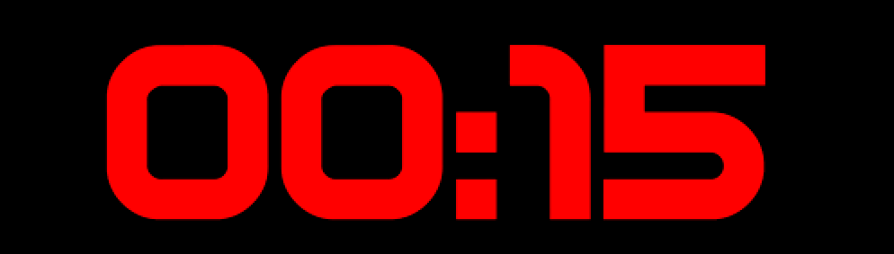


50 : (6 + 4 ) = ?
A. 5
B. 6
C. 7

Slide 5
5 x (5 - 2) = ?
A. 10
B. 25
C. 15

Slide 6
16 + (40 – 26) = ?
A. 40
B. 30
B. 20

Slide 7
100 – (45 + 25) = ?
A. 30
B. 40
B. 20

Slide 8


CHÚC MỪNG

Slide 9







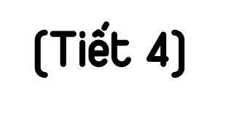



Slide 10


Slide 11

TOM HERO GIẢI CỨU
NHỮNG NGƯỜI BẠN

Slide 12












Slide 13

1. Biểu thức nào có giá trị lớn nhất? Biểu thức nào có giá trị bé nhất?
5 x (6 – 2)
5 x 6 – 2
(16 + 24) : 4
16 + 24 : 4
A
B
C
D
lớn nhất
bé nhất
= 5 x 3
= 15
= 30 – 2
= 28
= 40 : 4
= 10
= 16 + 6
= 22

Slide 14




Slide 15

2. Mai có 4 hộp bút màu, Mai cho Mi 2 hộp. Hỏi Mai còn lại bao nhiêu chiếc bút màu? Biết rằng mỗi hộp có 10 chiếc bút màu.
Bài giải
Sau khi cho, Mai còn lại số hộp bút màu là
4 – 2 = 2 (hộp)
Mai còn lại số chiếc bút màu là
10 x 2 = 20 (chiếc)
Đáp số: 20 chiếc
Tóm tắt:
Có: 4 hộp bút màu
Mỗi hộp: 10 bút màu
Cho: 2 hộp
Còn lại: .... bút màu?

Slide 16



Slide 17
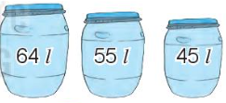
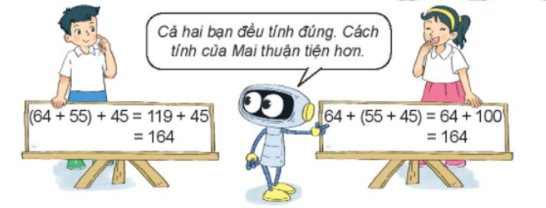

3. a) Cả ba thùng có bao nhiêu lít nước mắm?
64 + 55 + 45 = ?
Nhận xét: (64 + 55) + 45 = 64 + (55 + 45).

Slide 18

Muốn tính tổng của ba số hạng, ta có thể tính tồng hai số hạng đầu trước hoặc hai số hạng sau trước, rồi cộng tiếp số hạng còn lại

Slide 19



Slide 20

b) Tính giá trị biểu thức
123 + 80 + 20
207 + 64 + 36
= 123 + 100
= 223
= 207 + 100
= 307

Slide 22





Dặn dò

Slide 23




